Slide 1
基于Neo4j的JAVA课程知识图谱构建 学习分享交流
Wednesday, Nov 8, 2022
@Shanghai University

Slide 2
Desktop V.S Community
From StackFlow
“Desktop” is not actually recommended.
@Shanghai University
Notes:
pptx:转为rtf后对文本进行处理；
若是针对pdf格式，则需要OCR等图片识别后抽取清洗

Slide 3
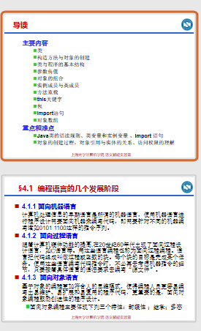
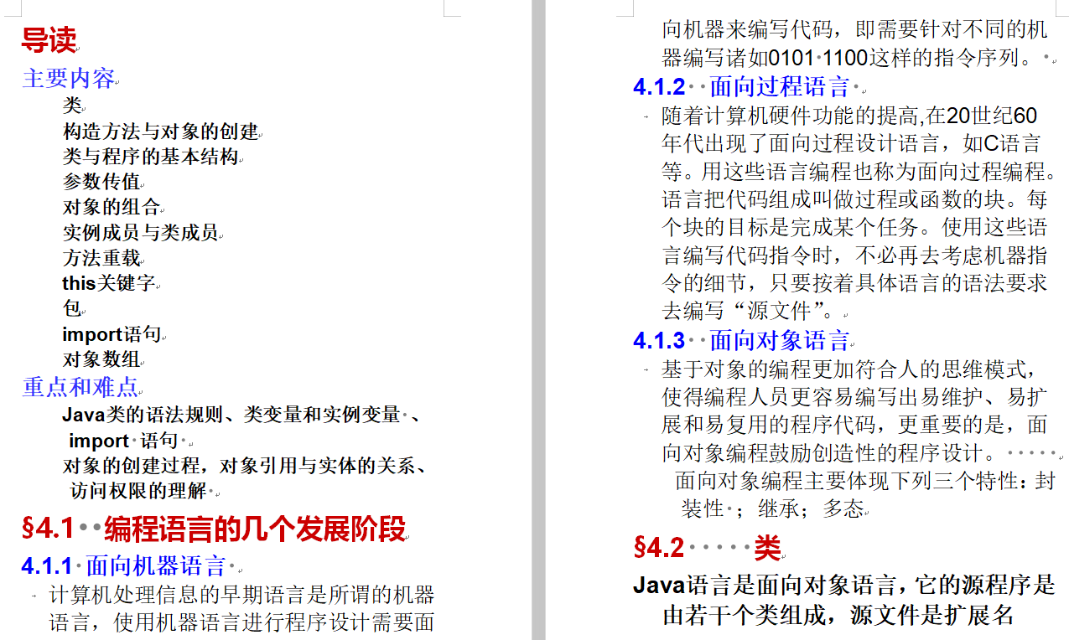
如何提取文本？
pptx To rtf
仍难以获得结构化文本
@Shanghai University
Notes:
pptx:转为rtf后对文本进行处理；
若是针对pdf格式，则需要OCR等图片识别后抽取清洗

Slide 4
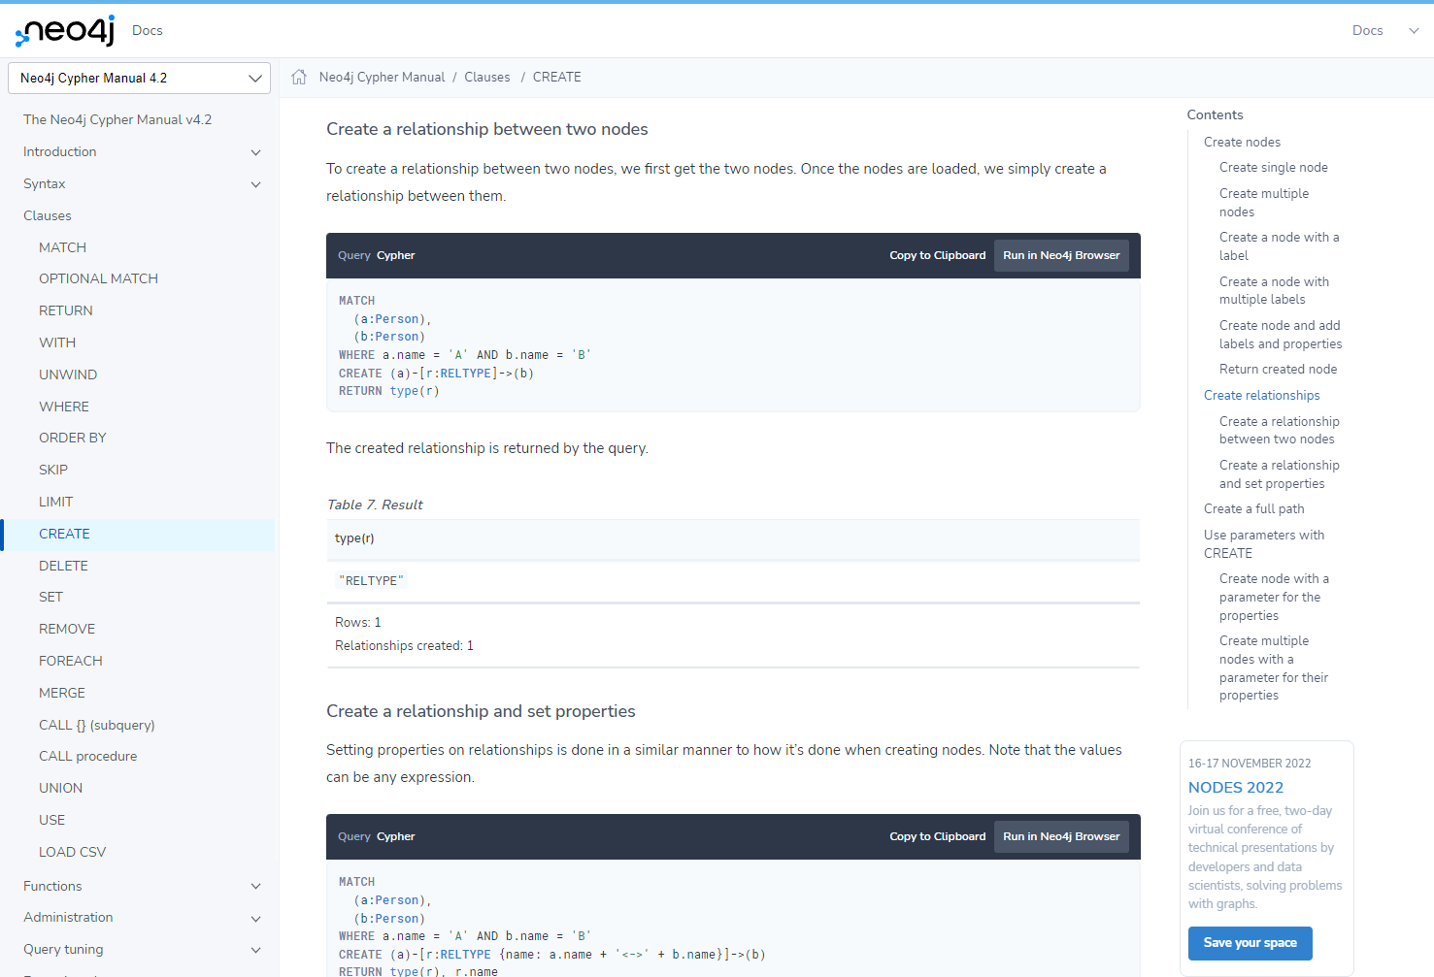
Cypher语言构建节点
Official Website
https://neo4j.com/docs/cypher-manual/4.2/clauses/create/
@Shanghai University
Notes:
pptx:转为rtf后对文本进行处理；
若是针对pdf格式，则需要OCR等图片识别后抽取清洗

Slide 5
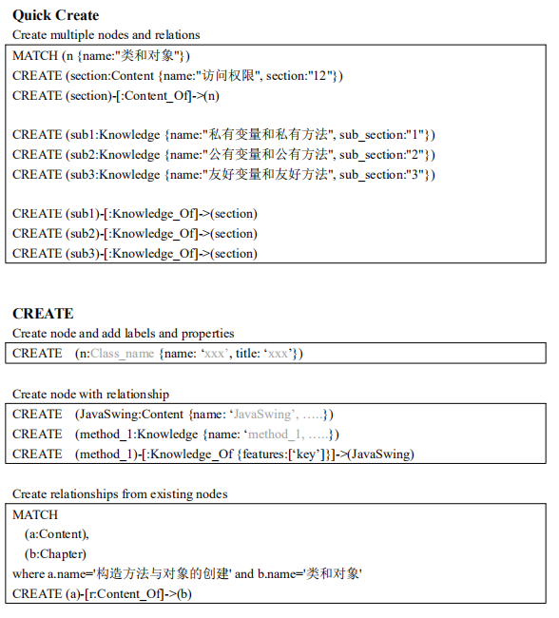
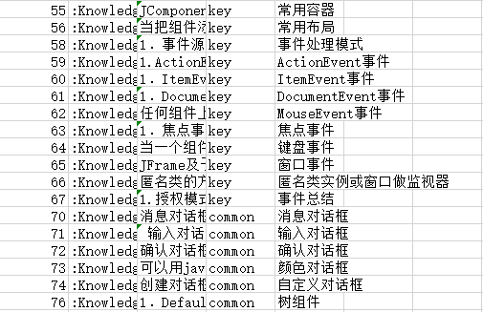
Cypher Or CSV
@Shanghai University
Notes:
pptx:转为rtf后对文本进行处理；
若是针对pdf格式，则需要OCR等图片识别后抽取清洗

Slide 6
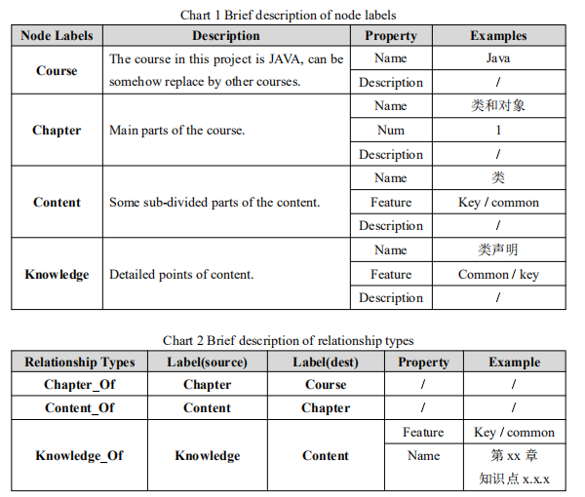
APOC导入及快速创建
Mannul & Teamwork
@Shanghai University
Notes:
pptx:转为rtf后对文本进行处理；
若是针对pdf格式，则需要OCR等图片识别后抽取清洗

Slide 7
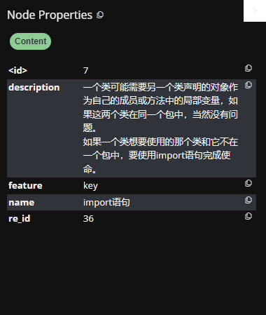
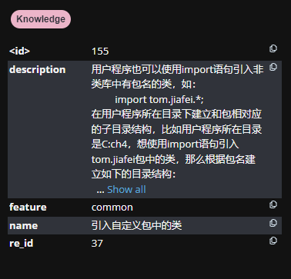
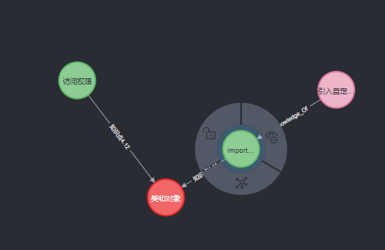
APOC导入及快速创建
Mannul & Teamwork
match (cont:Content)-[:Content_Of]->(cha:Chapter {name:"类和对象"})
where cont.feature='key'
return cont
@Shanghai University
Notes:
pptx:转为rtf后对文本进行处理；
若是针对pdf格式，则需要OCR等图片识别后抽取清洗

Slide 8
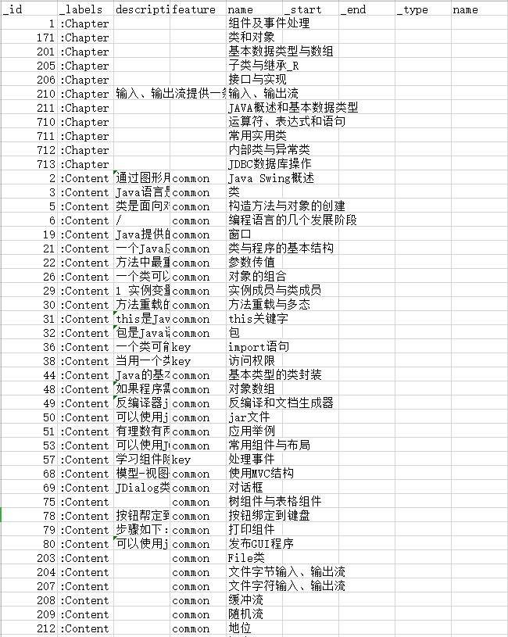
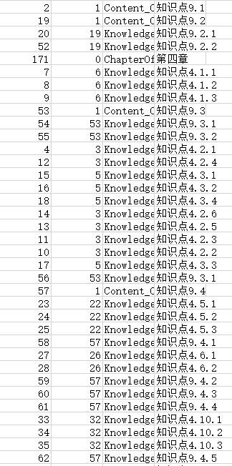
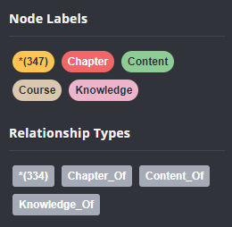
APOC导入及快速创建
Entity & Relation
@Shanghai University
Notes:
pptx:转为rtf后对文本进行处理；
若是针对pdf格式，则需要OCR等图片识别后抽取清洗

Slide 9
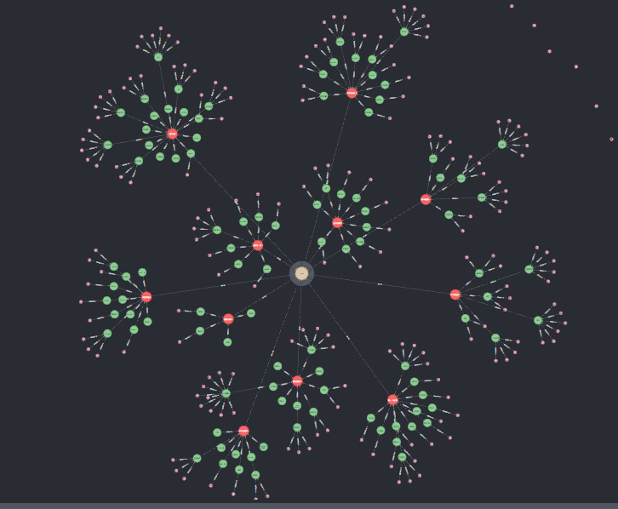
@Shanghai University
Notes:
pptx:转为rtf后对文本进行处理；
若是针对pdf格式，则需要OCR等图片识别后抽取清洗

